Slide 1

Présentation du programme
ARS / Siel Bleu
2023
Programme d’Activité Physique Adaptée et Santé en EHPAD

Slide 2
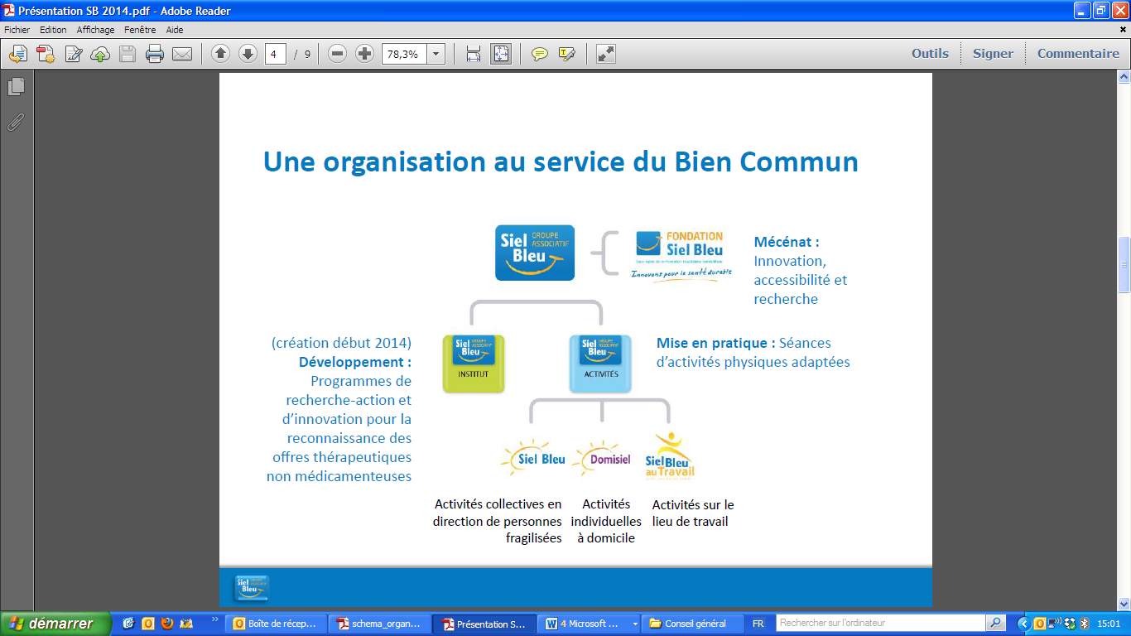


Slide 3
Accompagnement thérapeutique non médicamenteux
Amélioration des volets Bio-psycho-social et/ou conservation de l'autonomie
Réadaptation ≠ Rééducation

Slide 4
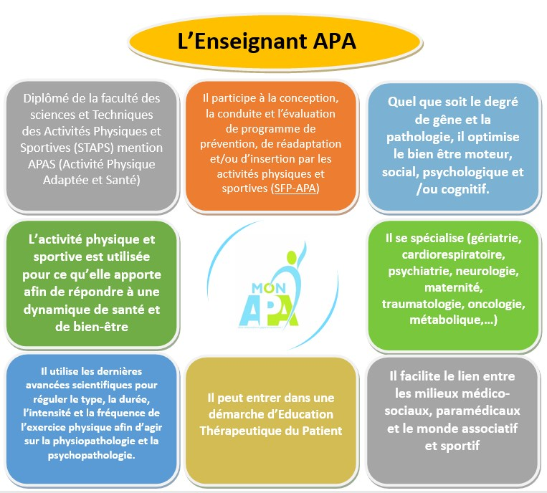

Slide 5
Présentation du programme
Accompagnement thérapeutique non médicamenteux.
Des activités avec de l’investissement, du sens, des relations humaines et du plaisir.
Approche ludique et éducative.

Slide 6
Objectif
Conserver et améliorer les capacités physiques, cognitives et sociales des personnes âgées fragilisées résidentes en EHPAD.
Publics cibles :
Personnes fragilisées mais autonomes.
Personnes très fragilisées et peu autonomes
(personnes en fauteuil roulant ou se déplaçant en
déambulateur…).
Personnes démentes (dépendantes voire très
dépendantes : troubles cognitifs ; maladie Alzheimer ou
troubles apparentés..).

Slide 7
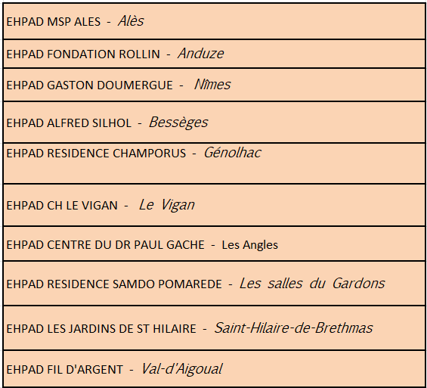
Territoire géographique d’intervention
29 EHPAD en Occitanie participent au projet dont:
10 EHPAD dans le département du Gard :

Slide 8
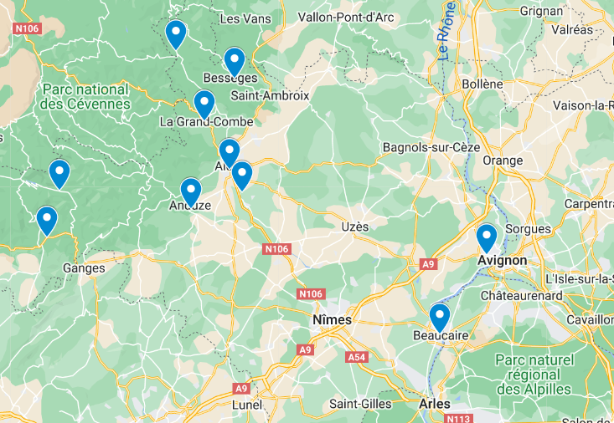

Slide 9
Description du programme
Diagnostic Globalisiel
1 séance de sensibilisation de 2h (pour la mise en place du projet).
18 séances de 2h30 d’APA par établissement.
2h d’APA et 30mn coordination et évaluation
1 séance de 3h avec le Jeu de société Nutrisiel.
1 RDV Bilan Directeur de 1h en fin de programme.
Durée approximative du programme : 6 mois.
Mise en place du programme : Mai à Décembre 2023.

Slide 10
Activités proposées :
Gym sur chaise
Gym équilibre
Gym Alzheimer
Gym autour de la table

Slide 11
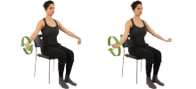

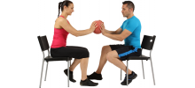

Nos activités en EHPAD : Gym sur Chaise
Capacité en lien avec les gestes quotidiens
15 personnes maximum
Fluidité des gestes
Personnes à mobilité réduite
Identification à l’intérieur d’un groupe
Cognitif et mémoire
résistance
Respiration, relaxation
Mouvements fins
Fonction sociale
Stimulation verbale

Slide 12
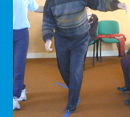
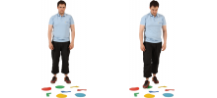
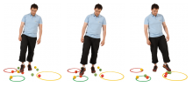

Nos activités en EHPAD : Equilibre en bleu
Confiance en soi
12 personnes maximum
Marche
Personnes qui marchent
Réflexes
Souplesse
Prévention des comportements à risque
résistance
Facteurs de l’équilibre
Renfort musculaire
Aisance au sol
Lecture du terrain

Slide 13

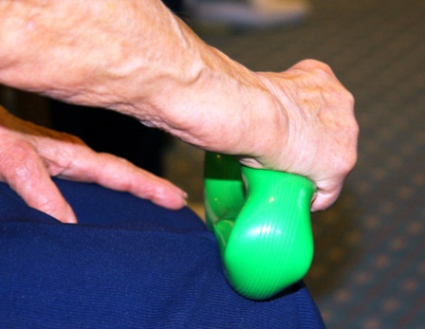
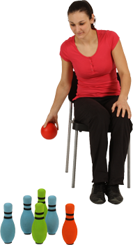
Nos activités en EHPAD : Gym Alzheimer
5 à 10 personnes
Motricité générale
30 ou 60 minutes
Confiance en soi
Malades Alzheimer et démences apparentées
Prévention de la désorientation
Stimulation cognitive
Capacité respiratoire
Engagement verbal
Stimulation sensorielle
Autonomie, relation, schéma corporel, équilibre
Mobilisation articulaire et musculaire

Slide 14
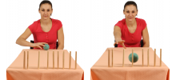
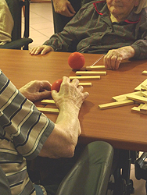
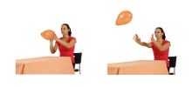
Nos activités en EHPAD : Gym Autour de la Table
SANTE GLOBALE
30 min
4 à 6 personnes
Souplesse
adresse
GIR 2-3
Prise d’information
LUTTER CONTRE L’ISOLEMENT
CAPACITE RESIDUELLE
Motricité fine
Mobilisation musculaire adaptée
LUTTER CONTRE LA SEDENTARITE
réflexion

Slide 15
Mise en place du programme
Etape 1 : Diagnostic Globalisiel
- Un diagnostic est réalisé conjointement avec l’équipe médicale de EHPAD. Il consiste en un état des lieux détaillé des résidents et des salariés afin de proposer des actions particulièrement adaptées à chaque établissement.
Ce diagnostic comprend deux volets : prévention santé des résidents & des salariés.
- Un questionnaire en ligne est envoyé au référent du projet dans l’établissement afin de pouvoir établir ce diagnostic (anticiper la date de réception).
- Suite au questionnaire, Siel Bleu réalise auprès de chaque établissement et en fonction du diagnostic, une proposition d’offre de prévention globale, adaptée à la spécificité de chaque établissement sous la forme d’un rapport.
Pour les résidents :
- mobilité
- état cognitif
- capacité à s’intégrer dans un groupe
- nb de chutes sur les 6 derniers mois
- temps de stimulation physique par semaine
- GIR
Pour les salariés :
- nb d’accidents de travail la dernière année, liée à la manutention, survenant durant les 2 premières heures de prise de poste…
- état des lieux des formations proposées sur les TMS, la prévention santé par l’activité physique, la prévention des chutes…
- état des lieux des actions sur la qualité de vie au travail…

Slide 16
Etape 2 : Séance de sensibilisation : Durée 2h
L’enseignant APA vient dans la structure sensibiliser le personnel et les bénéficiaires aux bienfaits de l’activité physique adaptée.
L’enseignant APA fait une initiation à l’APA.
L’enseignant APA valide avec l’équipe de l’établissement l’organisation du projet, la mise en place des groupes d’activités, la communication (affiches), les lieux… afin de débuter le projet dès la semaine suivante dans les meilleures conditions de réussite.

Slide 17
Etape 3 : Programme et déroulement des séances
18 séances de 2h30 hebdomadaires (2h d’activités et 30mn d’évaluation et de coordination avec l’équipe pluridisciplinaire)
Toutes les séances se dérouleront avec :
Un temps d’échauffement
Un corps de séance
Un retour au calme

Slide 18
Etape 4 : Evaluation du programme
Feuille de présences dans la structure
Suivi via Net soin, Humani cura ou autre logiciel de la structure
Tests de condition Physiques et d’équilibre (en début et fin de programme)
Tests utilisés en fonction des activités :
- Grilles d’observation spécifique public Gym autour de la table
- Grilles d’observation spécifique public Alzheimer
- Test Force membres sup, levées de genoux, et Souplesse dos et bras (activité gym sur chaise)
- Test membre inf, souplesse, TUG, time up and go et de Berg adapté (activité Equilibre en bleu)

Slide 19
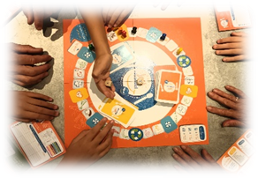
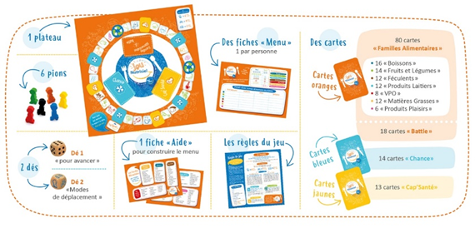
Etape 5 : Jeu de société Nutrisiel : 3h
Objectifs :
Apporter les connaissances nécessaires aux participants sur l’équilibre alimentaire.
Sensibiliser aux bienfaits de l’activité physique, à une alimentation équilibrée et au respect de l’environnement.

Slide 20
Etape 6 : Bilan Directeur : 1h en fin de programme
Questionnaire de satisfaction du programme à remplir par la structure en ligne.
Bilan du projet avec le responsable de la structure (en présentiel ou visio).
Un bilan quantitatif et qualitatif sera réalisé en fin de programme et remis au responsable de l’EHPAD au cours du rendez-vous prévu : nombre de pratiquants, régularité de pratique (mise en place du suivi à chaque séance), résultats aux tests et au questionnaire…

Slide 21
Afin que notre action soit la plus efficace possible, merci de veiller à ce que :
L’organisation en interne soit prête au démarrage du programme (info équipes).
Les résidents soient prévenus, installés lors de notre arrivée.

Slide 22
Réunion présentation directeur
Réaliser le diagnostic globalisiel (questionnaire en ligne)
Séance sensibilisation
Création des modalités d’interventions
Début du programme
Tests physiques (séances 1 et 2)
Questionnaire efficacité CREAI-ORS début de programme (séance 1 et 2)
Fin de programme
Tests physiques (séances 17 et 18)
Questionnaire efficacité CREAI-ORS fin de programme (séance 17 et 18)
Questionnaire Auto-évaluation Créai-ORS
Séance jeu Nutrisiel
A placer quand vous voulez (à la suite du programme ou pour remplacer des annulations l’été…)
Bilan directeur

Slide 23
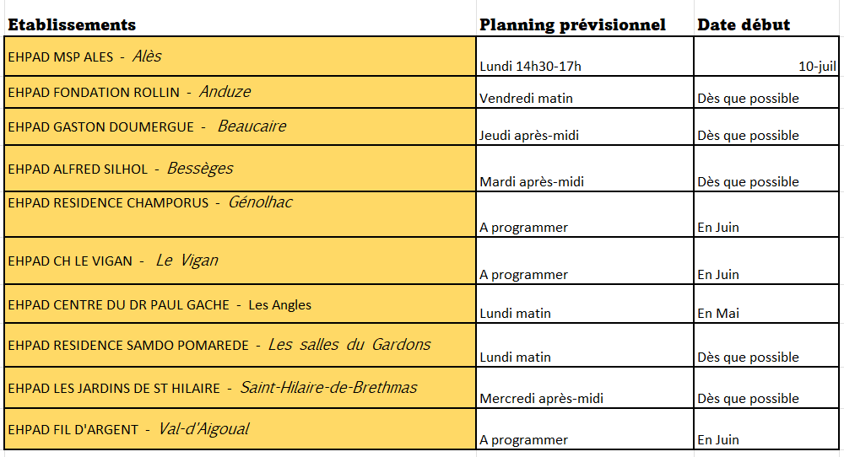
Propositions Jours et heures d’intervention

Slide 24
ENSEMBLE,
DONNONS DE LA VIE AUX ANNÉES !
MERCI POUR VOTRE ATTENTION

